Slide 1
管理信息系统

Slide 2
第一章
管理信息系统概述

Slide 3
本章学习目标
掌握信息、系统、管理信息系统等基本概念；
明确数据、信息、知识之间的关系与区别；
掌握系统的特征与作用；
理解系统工程的思想方法；
理解管理信息系统的基本特征；
了解信息系统的战略作用；
了解管理信息系统的分类。

Slide 4
第一章 管理信息系统概述
1.1 信息
解决问题：
信息作为一种资源，如何发挥作用
1.2 系统
1.3 信息系统
1.4 管理信息系统

Slide 5
1.1 信息
信息的概念
信息的属性
信息的维度
信息化
信息素质与信息道德

Slide 6
1.1 信息
讨论题：
1.信息是数据加工的结果吗？举例说明
2.举例说明，作为一种新的资源，信息与以往的资源有哪些不同的性质特征？
3.如何衡量信息的价值？举例说明企业是怎样利用其价值的？
Notes:
例如“北京2010年7月28日最低气温27℃，最高气温37℃”，这里所包含的内容到底是否是信息取决于对决策者的价值。如对北京人或到北京旅游出差的人来说，对自身的决策有价值，因此是信息。但是对外地与北京无关的人来说，没有决策价值，因此不是信息，充其量只能是数据。
在这个例子中，信息与数据之间没有经过加工和处理过程，只是进行了价值判断，因此如何判断是数据还是信息，需要从本质上看它是否有助于决策，即决策价值。

Slide 7
1.1 信息
1.1.1 信息的概念
1.数据
数据是指对特定现象的描述或那些未经加工的事实，是通过数字、文本或多媒体的形式来表征的。
例如：19491001
五、⑤、Ⅴ、101
当前的温度、一个人的体重、身高等
数据最终将被转换为信息

Slide 8
1.1.1 信息的概念
2.信息
信息是关于客观事实的、可通信的知识。
信息是事物运动的存在或表达形式（香农）。
信息是用来消除随机不定性的东西。
信息是指经过加工后的数据，它对接收者的行为能产生影响，它对接收者的决策具有价值。
Notes:
信息可以说是现代社会最多的，也是人人都不可缺少的一样东西，甚至可以说是一个现代的人在社会生存的基本要素。

Slide 9

1.1.1 信息的概念
例：医生测量某人的体温
体温计上表示的是数据。
只有当医生根据这一数据判断此人已经发烧需要治疗时，体温计上的数据才成为信息。
39度
数据
信息
超过37.5，他发高烧
9

Slide 10
案例：尿布+啤酒=更大的利益
先请大家做个脑力游戏——说出任何尿布和啤酒的联系，即在什么情况下它们可以相提并论。

Slide 11

尿布+啤酒=更大的利益
结论：信息是数据物理加工的结果。
消除不确定性
数据（Data）
加工处理
信息（Information）
问题：信息一定是数据物理加工的结果吗？

Slide 12
价值判断
搜狐新闻：
“上海世博：高温排队3小时的肉博战”。
问题1：是数据？是信息？
问题2：需要物理加工？
对准备看世博的人
与世博无关的人
信息
数据
信息与数据之间没有经过物理加工，只是进行了价值判断 （解释）。

Slide 13
信息与数据的关系
数据是原料，信息是结果，信息的表现形式是数据。
信息对决策有价值。（区分数据和信息）
信息可以用来消除对事物理解的不确定性，即提高了对事物的了解程度。

Slide 14
1.1.1 信息的概念
用辩证唯物主义观点来分析：
信息具有普遍性和客观性。它与物质、能量一起是构成客观世界的三要素。
信息与物质既有联系又有区别。物质是信息的载体，物质的运动是信息的源泉，信息只是物质运动的表征而不是物质本身。
信息与能量既有联系又有区别。能量是物质运动的度量（可以以动能、势能、化学能等形式存在，它是一种存在形式，能量离不开物质 ）。信息只是运动的表征。二者有质的不同。但传递信息需要能量，驾驭能量则需要信息。
Notes:
首先，信息可以带来很多正面的社会效果或价值。2008年5月12日发生的汶川大地震，通过传媒手段该信息不但迅速传遍全球，更是激起了空前的爱国热情。西方某过气女星发表了一段幸灾乐祸的讲话，立刻激起了国人的愤怒，遭到了企业、民众等各方面的责备，甚至采用了经济制裁手段，而这些又通过信息的传播，形成巨大的压力，逼得这位过气女星低头认错。当然也有会带来负面社会效果的信息，如散布的导致社会恐慌的谣言。
第二，有些信息本身就是有价的。最近，我一朋友一定要请我吃饭。盛情难却就答应了，饭桌上才知道吃饭的原因：希望我给他推荐几只股票。我告诉他，我虽然是金融方面的专业人士，但我是专业理财师，而理财师一般是不推荐具体股票的。当然作为朋友我可以给他一些建议，甚至告诉他一些他不知道的证券市场的信息。他大为高兴，认为这顿饭吃得太值了，相比较来说外面各种咨询公司的会员费比这顿饭贵多了。
第三，信息的整合本身就是一个巨大的产业。无论是报纸杂志、还是电视广播本身可以认为是一个信息的整合传播机构。互联网的发展更是给信息的传播带来了革命性的进步。例如，目前金融危机，各种媒体充斥着相关的报道：国家四万亿投资的分配，中小企业税减的订单；部分城市开始发放消费券，各大商场、厂商开始频频打折以期尽快回笼资金；证券市场震荡起伏，投资产品黯然失色……面对如此繁杂的信息，于是就有人掌握先机，搞了个论坛性质的社区网站，供大家交流各处的打折信息，传授各自的消费省钱妙招，讲述各自的投资心得。由于采取实名制登录，信息的真实性大大加强，短短数月便热闹非常，社区网站也开始进入商业化运作了。

Slide 15
1.1.1 信息的概念
用认识论层次观点来分析：
某主体所感知或表达的某客体（事物）运动的表征，包括其形式、含义和效用。“感知”是指主体接受外界的信息，“表达”是指主体向外界输出信息。
主体必须有自己的目的和一定的智能水平，能表达自己的意图。对一个正常的主体，客体信息的形式、含义和效用三者相互依存，不可分割。因此认识论的信息必须包括这三方面的因素:
把仅涉及形式因素的信息部分称为“语法信息”;
把仅涉及含义因素的信息部分称为“语义信息”;
把仅涉及效用因素的信息部分称为“语用信息”;
三者同时涉及的称为“全信息”。这就是认识论层次的信息

Slide 16
信息运动的概念模型
指该主体在再一次感知该事物之前已经具有的关于该事物的信息（对该事物的认识）。它既与事物本身有关，也与主体的主观因素有关。
信息的获取
信息的再生
一次信息
主体
二次信息
先验信息
实得信息是指该主体在本次感知该事物的过程中实际获得的关于该事物的信息。它不仅与事物本身有关，也与主体的感知能力、理解能力、判断能力有关，而且与实际的感知环境条件有关。在理想的感知条件下，某主体关于某事物的实得信息量，是该事物的实在信息量与该主体关于该事物的先验信息量之差。
感知环境
施效环境
信息的产生
信息的施效
实在信息
事物
施效信息
这一过程实际上是一种动态的自组织、自学习、自适应的过程，永无止境。在每一次循环中，主体利用某事物的实在信息，强化或修正原有对某事物的先验信息。经过多次循环，使自己对某事物的先验信息逐渐逼近事物的实得信息（消除不确定性）。如果主体是人类，这个不断循环的过程就是人类认识事物、认识客观世界的过程。
指这个事物运动而实际所具有的信息。是事物运动本身固有的特征量，它只取决于事物本身而与主体因素无关。

Slide 17
1.1.1 信息的概念
信息可分为两大类：本体层次的属性信息与认识层次的知识信息。知识信息是通过人脑智能的特殊信息处理后产生的对客观事物属性的反映，它具有能动性、主观性、抽象性以及编码形式表述等特性。
例：嫦娥探测器从月球表面采集的信息是月球本体层次的属性信息，这些月球本体的属性信息传递到地面经过人的智能和人工智能的分析处理所产生的月球三维图像或其他有关月球地壤中各种元素特性的信息就是认识层次的知识信息。

Slide 18
1.1.1 信息的概念
3.知识
知识是以某种方式把一个或多个信息关联在一起的信息结构，是客观世界规律性的总结。
个体的知识以从具体到抽象的层次网络结构（认知结构）的形式存储于大脑之中。
知识是被认为能够指导思考、行为和交流的正确和真实的洞察、经验和过程的总集合。
知识分为隐性知识和显性知识两种

Slide 19
1.1.1 信息的概念
4.智慧
智慧是富有洞察力的知识，对事物能迅速、灵活、正确地理解和解决的能力。
智慧是利用知识采取正确行动的体现。

Slide 20
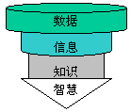
1.1.1 信息的概念
5.信息、数据与知识
信息的表现形式是数据
信息是经过加工以后，并
对客观世界产生影响的数据
知识就是信息，但并非所有的信息都是知识

Slide 21
1.1.2 信息的属性
1.事实性
事实性是信息的核心价值。不符合事实的信息不仅没有价值，而且可能其价值为负。
“GIGO原则” (Garbage In, Garbage Out)
2.传输性与扩散性
信息扩散的两面性:一方面它有利于知识的传播；另一方面扩散可能造成信息的贬值。
信息可以在时间上或在空间中从一点传递到另一点

Slide 22
3、价值性
1.1.2 信息的属性
信息是有价值的：V=C+P
V——信息产品的价值
C——生产该信息所花的成本
P——利润,在使用过程中信息资源转化为物质财富
“管理的艺术在于驾御信息”

Slide 23
案例：首批气象经纪人现身上海 买卖气象信息商品
越来越多的商家开始“看天吃饭”，尤其是冷饮、空调、服装等“天气敏感厂家”。据上海中心气象台信息市场部主任徐继业介绍，仅1-6月，上海市已经有100多家企业与气象部门签署了相关协议，要求提供气象服务。据不完全统计，目前本市一年的气象服务产值就在上千万元左右。

Slide 24
案例：首批气象经纪人现身上海 买卖气象信息商品
上海市气象局近日透露，第一批气象服务经纪人将在上海诞生。上海市气象局局长盛家荣说，此次“气象服务经纪人”的推出在全国尚属首次。今后，无论是进时令货品的超市，还是制作羽绒服的厂家，都可以通过气象服务经纪人来获得自己需要的气象信息商品，而气象部门也将通过“气象服务经纪人”按时按需批量生产出气象信息商品。

Slide 25
案例：Google的成功之道
Google 联合创始人拉里·佩奇说，“完美的搜索引擎需要做到确解用户之意，切返用户之需”。 Google是信息传递的推手，让原本价值很低的信息增加了被传递的机会，也就是变相增加了信息的价值。抓住信息传递的附加价值，抓住了用户，就抓住了广告商。换句话说，Google的营业额是由用户和广告客户共同创造出来的。Google的理念是：“首页上花费的时间越短越好”，

Slide 26
案例：Google的成功之道
“让用户尽快离开网站”的价值观说明了什么？
Google并不是在做善事，而是有其商业理由的。因为用户离开网站得越快，信息传递就越迅速，单位时间内它的附加价值也就越高。
1、Google降低了用户搜寻和获取信息的成本：用户学习使用工具的成本、用户搜寻和获取信息的时间成本。
2、让信息尽快重新流通。

Slide 27
1.1.2 信息的属性
4.层次性
一般分为战略级、战术级和执行级三层
来源 寿命 精度 加工 保密
方法 要求
外 长 低 不固定 高
内 短 高 固定 低
战略
级
战术级
作业级

Slide 28
1.1.2 信息的属性
4.层次性
一般分为战略级、战术级和执行级三层
属性 信息 层次 | 信息 来源 | 信息 寿命 | 加工 精度 | 加工 方法 | 使用 频率 | 保密 要求
战略层 | 大多外部 | 长 | 低 | 灵活 | 低 | 高
战术层 | 内外都有 | 中 | 中 | 中 | 中 | 中
执行层 | 大多内部 | 短 | 高 | 固定 | 高 | 低

Slide 29


1.1.2 信息的属性
层次性:
从认识论的角度，信息的层次性还体现在语法、语义、语用三个方面。
语用信息:是认知过程中的最高层次，是认知主体所感知或所表述的事物存在方式和运动状态相对于某种目的所具有的效果和作用，是信息管理所关注的信息层次。
语义信息：是认识过程的第二个层次，是认识主体所感知或所表述的事物存在方式和运动状态的逻辑含义，揭示了事物发展的内涵及其意义，是信息检索要考虑的问题。
语法信息：是认识过程的第一个层次，只是事物形式上的单纯描述，只表述事 物的现象而不深入揭示事物发展的内涵和意义，涉及符号、数据、编码系统，是信息通讯中所关心的问题。

Slide 30
1.1.2 信息的属性
5.增值性
所谓增值一方面是指信息在使用的过程中会产生价值，另一方面也是指信息在传输和扩散的过程中会不断丰富。
6.共享性
信息可被加工，可无限复制、传播、被不同的主体共享。
Notes:
现在世界上技术每年的淘汰率是２０％，在美国，１５年来淘汰了８０００种职业，同时又诞生了６０００种新的职业，“
以可持续开发和可共享的知识作为主要资源。工业经济是以稀缺的自然资源为物资基础的，而知识经济则是可以持续开发的知识智力资源。
以知识和信息作为主要产品。工业经济时代的代表性产品是物质产品，大多数物质产品都具有易损、排他、不可变换等特性；而知识经济时代的主要产品是无形的、可共享、可转换的知识或信息产品。
以收益和规模报酬递增为原则。在工业经济时代，按照经济“增长函数”，资本和劳动力两者的投入必须按比例进行，否则就会出现资投入过多，造成“收益递减”。而知识经济则表现为“收益递增”，即知识资本的投入打破了“收益递减”的原则，而是按照规模和收益递增的原则促进经济的发展。

Slide 31
7. 不完全性
1.1.2 信息的属性
由于各种原因的限制，在市场中交易的双方所掌握的信息是不对称的，不同企业掌握的信息的程度各有不同。
①信息的不对称性
②信息的不完全性
“买的没有卖的精”
“朝中无人莫做官，朝中有人好做官”
思考：市场经济中的诈骗行为？

Slide 32
1.1.2 信息的属性
8.滞后性
信息的滞后性是说信息需要进行加工处理或传播，因此信息总是落后于事务的发生时间
信息的滞后时间＝信息的间隔时间＋信息的加工时间
⬇t₁
⬇t₂
⬇t₃
数据
信息
决策
结果
t₁
<
t₂
<
t₃
<
t₄

Slide 33
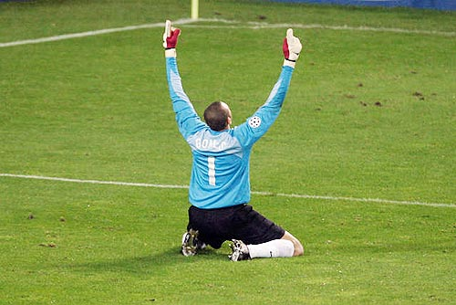
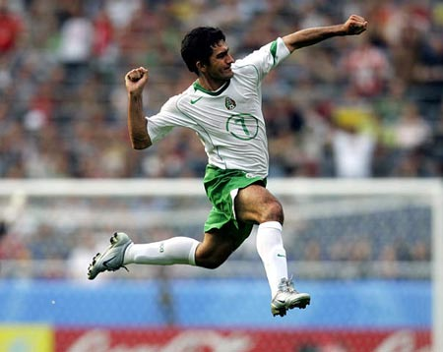
1.1.2 信息的属性
信息的变换性表现为同一信息可以按照使用者的要求用不同的载体来载荷、表达、相互转换。这一特征使信息的表现形式更加多样，有利于人们对信息的处理和利用。
不同的庆祝胜利的方式

Slide 34
信息的度量
例如：对于一位到“北京”旅客而言
青岛有飞机飞往北京
数据资料中包含信息量的
多少是由消除对事物认识
的“不确定程度”来决定的。
小
青岛18日8:15有飞机
飞往北京
信息量
青岛18日8:15有东航
飞机飞往首都T3机场
大

Slide 35
案例：寻人中的信息
首都经济贸易大学
6000人
此人是该校教师
有6000人
信息学院
600人
“此人是信息院的”
600/6000=1/10
(-lg1/10=1)
信管系
60人
“此人是营销系的”
60/6000=1/100
(-lg1/100=2)

Slide 36
信息的分类
按信息的性质分为语法信息，语义信息，语用信息。
按观察过程分为实在信息，先验信息，实得信息。
从信息地位分为客观信息和主观信息。
从信息的作用可分为有用信息，辅助信息，无用信息，有害信息。
从信息的逻辑意义分为真实信息，虚假信息，不定信息。
从信息传递方向分为前馈信息，反馈信息。

Slide 37
1.1.3 信息的维度
1.时间维
信息的时间维就是指信息的及时性，即在合适的时间提供及时的信息。
2.主体维
是指信息提供应该具有相关性，注重信息接受主体的研究和识别，提供与主体行为有关的信息才具有价值。

Slide 38
1.1.3 信息的维度
3.空间维
信息的空间维是指信息提供有空间的限制和约束。
4.形式维
信息的形式维主要是指信息的提供应采取对信息接受主体偏好吻合的形式。
5.组织维
组织维就是指信息在组织内部进行流动有方向性，根据组织的结构可以有向上、向下、向外和横向等方向。

Slide 39
1.1.3 信息的维度
信息系统中的信息应该具有：
可用性
可理解性
相关性
有用性
及时性
可靠性
正确性
一致性和易读性

Slide 40
1.1 信息
讨论题：
1.信息是数据加工的结果吗？举例说明
2.举例说明，作为一种新的资源，信息与以往的资源有哪些不同的性质特征？
3.如何衡量信息的价值？举例说明企业是怎样利用其价值的？
Notes:
例如“北京2010年7月28日最低气温27℃，最高气温37℃”，这里所包含的内容到底是否是信息取决于对决策者的价值。如对北京人或到北京旅游出差的人来说，对自身的决策有价值，因此是信息。但是对外地与北京无关的人来说，没有决策价值，因此不是信息，充其量只能是数据。
在这个例子中，信息与数据之间没有经过加工和处理过程，只是进行了价值判断，因此如何判断是数据还是信息，需要从本质上看它是否有助于决策，即决策价值。

Slide 41
1.1.4 信息化
20世纪90年代以来，美国从事第一产业的人数已不到3%，近70%的人的工作与信息和知识相关。

Slide 42
1.1.4 信息化
1.信息化的概念
信息化（信息社会 ）是指加快信息高科技发展及其产业化，提高信息技术在经济和社会各领域的推广应用水平，并推动经济和社会发展前进的过程。它以信息产业在国民经济中的比重，信息技术在传统产业中的应用程度和国家信息基础设施建设水平为主要标志。
信息化包括信息的生产和应用两大方面

Slide 43
1.1.4 信息化
1993年
美国率先提出国家信息基础设施NII(National Information Infrastructure)计划。
把全美国所有公用的信息库及信息网络都连结在一起，形成一个全国性的大网络，再把大网络接到作为用户的所有机构和家庭中去，让文字数据、声音、活动图像这３种基本形态的信息都能在大网络里交互传输，使人们利用、传递信息更加方便。西方七国集团讨论全球信息基础设施GII的计划，并提出了建设全球信息社会的目标。
1995年

Slide 44
全球性信息高速公路热潮
世界上发达国家、新兴工业化国家和地区，纷纷制订自己的发展计划：
日本预计用5年时间，耗资1万亿日元完成“曼陀罗”计划；
欧共体的信息高速公路计划预算投资9000亿法朗，10年完成。
英国预计投人380亿英磅，用10年时间建成英国的信息高速公路。
加拿大打算花10年时间，耗资7．5亿加元建设信息高速公路。
由巴西、阿根廷、乌拉圭、巴拉圭四国组成的南锥体共同市场国家也打算用3年时间，投资7500万美元建设该地区的光纤网络工程。
新加坡推出了 “智慧岛”的宏伟计划，计划15年内投资12.5亿美元建成信息高速公路。
韩国打算用20年时间，投资553亿美元建设信息高速公路，
1995,以美国为首的西方七国集团首脑聚集布鲁塞尔（美国、加拿大、日本、英国、法国、德国、意大利），讨论建设全球信息基础设施GII的计划，并提出了建设全球信息社会的目标、从而信息化建设浪潮波及到全世界的各个角落。

Slide 45
1.1.4 信息化
2.我国的国家信息化体系
国家信息化就是在国家统一规划和组织下，在农业、工业、科学技术、国防及社会生活的各个方面应用现代信息技术，深入开发，广泛利用信息资源，加速实现国家现代化的进程。
信息资源
信息网络
信息技术应用
信息技术和产业
信息化人才队伍
信息化政策法规和标准规范

Slide 46
1.1.4 信息化
----中国
1993年
1993年, 《国家信息化“九五”规划和2010年远景目标(纲要)》。
启动 “三金工程”,即金桥工程、金关工程和金卡工程。
1993年底
1994年
组成了由24部委参加的国家信息化联席会议，统一领导和组织协调全国信息化及重点工程建设。
1999年
启动“政府上网工程”。
《国家信息化领导小组关于我国电子政务建设的指导意见》，“12金工程”出台 。金宏/金财/金农/金盾/金保/金税/金水/金质/金审
2002年

Slide 47
中国企业信息化500强名单
名次 | 企业名称
1 | 宝山钢铁股份有限公司
2 | 上海通用汽车有限公司
3 | 招商银行股份有限公司
4 | 一汽-大众汽车有限公司
5 | 山东电力集团公司
6 | 中国惠普有限公司
7 | 海尔集团公司
8 | 联想集团有限公司
9 | 中国南方航空股份有限公司
10 | 中国工商银行

Slide 48
1.1.4 信息化
3. 信息化的层次
1) 产品信息化
产品信息化是信息化的基础,含两层意思:一是产品所含各类信息比重日益增大，物质比重日益降低, 产品日益由物质产品的特征向信息产品的特征迈进;
二是越来越多的产品中嵌入了智能化元器件, 使产品具有越来越强的信息处理功能。
2) 企业信息化
企业信息化是指企业在产品的设计、开发、生产、管理、经营等多个环节中广泛利用信息技术,并大力培养信息人才,完善信息服务, 加速建设企业信息系统。

Slide 49
1.1.4 信息化
3) 产业信息化
指农业、工业、服务业等传统产业广泛利用信息技术, 大力开发和利用信息资源, 建立各种类型的数据库和网络, 实现产业内各种资源、要素的优化与重组, 从而实现产业的升级。
4) 国民经济信息化
指在经济大系统内实现统一的信息大流动,使金融、贸易、投资、计划、通关、营销等组成一个信息大系统, 使生产、流通、分配、消费等环节通过信息系统进一步联成一个整体。国民经济信息化是各国急需实现的近期目标。

Slide 50
1.1.4 信息化
5) 社会生活信息化
指包括经济、科技、教育、军事、政务、日常生活等在内的整个社会体系采用先进的信息技术, 建立各种信息网络,大力开发有关人们日常生活的信息内容, 丰富人们的精神生活, 拓展人们的活动时空。等社会生活极大程度信息化以后, 我们也就进入了信息社会。

Slide 51
信息化的重要作用
1.信息产业的支柱作用 :
1) 信息产业是国民经济新的增长点。近年来信息产业以3倍于国民经济的速度发展，增加值在国内生产总值(GDP)中的比重不断攀升，对国民经济的直接贡献率不断提高，间接贡献率稳步提高。
2) 信息产业将发展成为最大的产业。2009年，规模以上电子信息制造业收入51305亿元，其中软件业收入9513亿元，电子信息产品出口占全国外贸出口比重将超过30％ 。

Slide 52
信息化的重要作用
2. 信息产业的基础作用
1) 通信网络是国民经济的基础设施，网络与信息安全是国家安全的重要内容。
2) 信息技术和装备是国防现代化建设的重要保障；信息产业成为各国争夺科技、经济、军事主导权和制高点的战略性产业。

Slide 53
信息化的重要作用
3.信息产业的先导作用
1)信息产业的发展已成为世界各国经济发展的主要动力和社会再生产的基础。
2)信息产业作为高新技术产业群的主要组成部分，是带动其他高新技术产业腾飞的龙头产业。
3)信息产业的不断拓展，信息技术向国民经济各领域的不断渗透，将创造出新的产业门类。
4)信息技术的广泛应用，将缩短技术创新的周期，极大提高国家的知识创新能力。

Slide 54
1.1.4 信息化
4. 信息产业的核心作用
1)通信网络和信息技术装备是国家信息化的物资基础和主要动力。
2)信息技术的普及和信息产品的广泛应用，将推动社会生产、生活方式的转型。
3)信息产业的发展大量降低物资消耗和交易成本，对实现我国经济增长方式向节约资源、保护环境、促进可持续发展的内涵集约型方式转变具有重要推动作用。

Slide 55
1.1.5 信息素质与信息道德
1.信息素质
“信息素质就是利用大量信息的信息工具和主要信息源使问题得到解答的技术和技能” --美国信息产业协会主席Paul Zurkowski,1974年
信息素质包括能力和文化两个层次:
能力就是指具有信息搜索、识别、确认、评价和应用的技能。
文化就是指具有查找和运用信息的意识和策略，是一种意识层次的活动，并对信息的取向有决定性的作用。
信息素质的核心内容
在需要解决的问题中准确应用信息的能力:指具有信息搜索、识别、确认、评价和应用的技能。
具有获取各种信息源的基本知识。
信息的存储与组织知识和能力。
具有获取信息的策略与方法。

Slide 56
1.1.5 信息素质与信息道德
2.信息道德
信息道德的含义
信息道德是指在信息活动中，调节信息生产者、信息加工者、信息传递者以及信息使用者之间信息关系的行为规范的总和.
信息道德的内容
信息交流与社会整体目标协调一致；遵循信息法律法规，抵制违法信息行为；尊敬他人知识产权；正确处理信息开发、传播、使用三者之间的关系等。
(1) 遵守信息法律、法规，尊重知识产权，保护个人隐私；
(2) 保守商业秘密，维护信息安全；
(3) 不制作、传播和消费不良信息；
(4) 不制作和传播病毒等有害的东西；
(5) 不窃取和盗用非法的信息；
(6) 不非法进入他人的系统；
(7) 不利用信息能力进行计算机犯罪等。

Slide 57
1.1.5 信息素质与信息道德
2.信息道德
提高信息道德的手段
加强信息道德教育，使信息活动中的各类人员都能够从思想上、行为上约束自己，不损害国家和企业的利益。应在全社会开展信息道德建设，树立信息道德风尚。同时，还应制订相应的信息道德规范，包括行为标准和职责等，以此来约束他们的行为。

Slide 58
1.2 系统
1.2.1 系统的概念
系统是由相互作用和相互制约的若干部分组合而成的、具有特定功能的有机整体。系统的判别特征：
系统由若干要素组成
系统具有一定的结构
系统具有功能和目的
系统要有环境适应性

Slide 59
1.2.2 系统的模型
系统环境:是为提供输入或接收它的输出的场所，即与系统发生作用，但又不包括在系统内的其他事物的总和
边界:系统与环境分开的假想线，在此实现物质、能量、信息交换
输入/输出：与环境发生联系。系统接收的物质和信息称为系统的输入。系统经变换后产生的另一种形态物质能量和信息称为系统的输出

Slide 60
1.2.2 系统的模型
组成要素: 完成特定功能而必不可少的工作单元
系统结构: 系统的组成要素和要素之间的关系
系统接口与耦合: 子系统之间的信息交换是通过接口来实现。系统的耦合就是系统与系统之间的联系。

Slide 61
1.3.2系的组成统
例：学校系统的模型
输入
处理机制
输出
学生、教师
知识、精力
组织教学、科学研究、提供服务
毕业学生
反馈机制
系统边界
环境
输 入
处 理
输 出
反 馈
外
界

Slide 62
1.2.3 系统的特性
1.整体性
一个系统由多个要素所组成，所有要素的集合构成一个有机整体，每个部分都要服从整体，追求整体最优，而不是局部最优，这就是所谓的全局观点。系统整体功能不是各个组成要素功能的简单叠加，而是呈现出各个组成要素所没有的新功能。
2.目的性
系统的发生和发展有着强烈的目的性，是系统的主导，决定着系统要素的组成和结构。

Slide 63
1.2.3 系统的特性
3.关联性
各要素之间存在着密切的联系，这种联系决定了整个系统的机制，它在一定时期相对稳定
4.层次性
一个系统被包含在更大的系统内，可以分解为若干个组成要素，其要素本身也可能是一个子系统
5.环境适应性
任何一个系统都不是孤立存在于社会环境之中的，它与社会环境有着千丝万缕的联系

Slide 64
1.2.4 系统的类型
1.按系统的起源分
自然系统
人造系统
2.按系统的复杂程度分
物理系统
生物系统
人类社会
宇宙系统

Slide 65
1.2.4 系统的类型
如山川河流等
如数学,诗歌等
如民航系统等
1 按综合复杂程度，系统分为三类九等：
人类社会及宇宙 、生物系统、物理系统
2 按系统起源分：
自然系统、人工系统(包括人工物理系统、人工抽象系统和人类活动系统三种类型)
3 按系统抽象程度分：
实体系统、概念系统、逻辑系统
4按系统和外界关系分：
开放系统、封闭系统
如钟表等
超越系统
社会文化系统
人
动物
低级有机体
开放系统
控制装置
钟表机构
框架结构
人类社会
及宇宙
生物
是最抽象的系统,是构思出来的系统雏形
物理
完全确定的系统,如矿物,机械等
介于两者之间

Slide 66
1.2.4 系统的类型
3.按系统功能来分
社会系统
经济系统
军事系统
企业管理系统
……

Slide 67
1.2.4 系统的类型
4.按系统和外界的关系分
封闭系统
开放系统
5.按系统内部结构分
开环系统
闭环系统

Slide 68
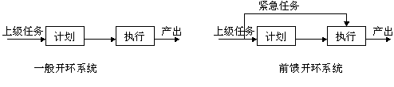
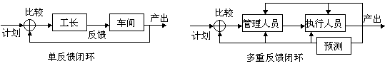
1.2.4 系统的类型
图1.3 开环系统
图1.4 闭环系统

Slide 69
1.2.5 系统工程方法
系统工程：运用系统的思想从整体上去思考问题，运用各种数学方法、科学管理方法、经济学方法、控制论方法等建立模型寻优的工程。
作为科学，它是以研究大规模复杂系统为对象的一门新兴边缘科学；
作为工程，它又是一门工程技术，具有和一般工程技术相同的特征，但它并不研究特定的工程物质对象，而是物质系统、概念系统。
系统工程=系统+工程

Slide 70
1.2.5 系统工程方法
系统工程的发展
1930年美国无线电公司在发展与研究电视广播时，采用了系统的观点。
美国贝尔电话公司实验室于1940年正式采用系统工程学这个名字。
1945年美国空军创立了兰德公司，发展了“系统分析”的方法。
20世纪60年代，美国学者H·霍尔最先提出了“三维结构体系”，作为系统工程方法论的基础。
70年代中期，英国兰卡斯特大学的切克兰德对霍尔系统工程方法论提出了系统的修改意见，并提出“软科学”系统工程方法论。

Slide 71
1.2.5 系统工程方法
工程的含义:
规模上的差异
花园小路 VS. 汽车高速公路
树上小屋 VS. 摩天大楼
加法程序 VS. 医院档案系统
手法:小规模的设计与建造
简单问题与单一目标
个人控制与个人技能
工程:大规模的设计与建造
复杂问题与目标分解
多人参与,需要考虑运营\管理\成本\质量控制\安全等问题

Slide 72
1.2.5 系统工程方法
工程的特征:
平衡与决策
需要进行一系列决策和认真评价,并在每一个决策点做出适当选择,适当与否可以通过平衡成本\时间等的分析来判断
度量与验证
在适当的时候定量工作;需要校正并验证度量,并在经验和实验数据的基础上进行近似
运用工具
需要将工具系统地应用在过程中,因此选用适当的工具是工程的关键多人参与,需要考虑运营\管理\成本\质量控制\安全等问题

Slide 73
1.2.5 系统工程方法
团队协同工作
注重训练有素,并以团队的形式进行有效的工作
角色分工
多重角色:研究\开发\设计生产\测试\构造\实施\管理以及其他如咨询\培训等
个人控制与个人技能
最佳实践
通过专业团体不断地开发和确认工程原则\标准和实践
强调重用
应注重重用设计和设计制品

Slide 74
1.2.5 系统工程方法
1.系统工程方法的基本思想
钱学森认为：系统工程是组织和管理系统的规划、研究、设计、制造、试验和使用的科学方法。
系统工程方法，它是解决系统工程实践中的问题所应遵循的步骤、程序和方法。

Slide 75
1.2.5 系统工程方法
1.2.5 系统工程方法
指完成各阶段所需要的知识
知识维
系统工程的三维结构：
信息学
管理学
指系统开发过程中每个阶段所经历的步骤
指将系统研制分阶段来进行
工程
系统论
计算机
通信
2
4
5
6
1
3
7
逻辑维
A
B
…
E
F
时间维

Slide 76
1.2.5 系统工程方法
2.系统工程方法论的基本特点
研究方法上的整体化
将研究对象看做一个整体
将研究过程也看做一个整体
技术应用上的综合化
现有的复杂大系统都是一个技术综合体
努力创造新型的技术综合体
管理手段上的科学化

Slide 77
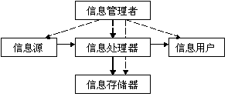
1.3 信息系统
1.3.1 信息系统的概念
信息系统就是对数据进行采集、处理、存储、管理、检索和传递，必要时能向管理人员提供有用信息的系统。
组成：
硬件
软件
数据
过程：描述企业的日常运作、业务流程。
人：最终用户、管理人员、维护人员、开发人员

Slide 78
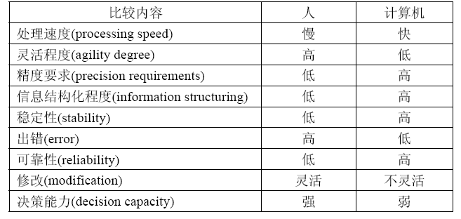
1.3 信息系统
计算机信息处理和人工信息处理的比较

Slide 79
1.3.2 信息系统的功能
1. 数据的采集和输入
数据采集就是把分布各部门、各处有关的数据收集起来，转化成信息系统所需的形式
信息需求应包括哪些方面的内容？
识别需求的出发点是什么?
？
决策者进行识别
信息识别
系统分析员亲自观察识别
两种方法结合
数据采集
表达整理
录入
广泛收集
专项采集
随机积累

Slide 80
1.3.2 信息系统的功能
2. 数据的处理
对数值型数据进行的各种算术运算
对非数值型数据的排序、转换、提取等都视为对数据的加工
⬇t₁
⬇t₂
⬇t₃
数据
信息
决策
结果
t₁
<
t₂
<
t₃
<
t₄

Slide 81
1.3.2 信息系统的功能
3. 数据的存储
要存储什么信息：由需求确定存储什么信息
保存多长时间：根据系统要求确定
存储方式：由系统目标决定
一般可有集中和分散两种存放方式
解决数据存储问题, 涉及哪些计算机方面的知识?
？
Notes:
数据组织:指针\链表\B+树
文件组织方式:顺序\索引\随机\散列文件(直接地址法\相对键法\杂凑法)
数据库:关系数据库
存储介质:特点和适用性

Slide 82
1.3.2 信息系统的功能
4. 数据的传输
指采用一定的方法和设备，实现信息从发送方到接收方的流动
及时、迅速、安全、可靠

Slide 83
1.3.2 信息系统的功能
5. 信息的管理
保证信息准确性
保证数据唯一性
保证信息及时性
保证信息安全性
信息保密性

Slide 84
1.3.2 信息系统的功能
6. 信息的使用
信息的使用包括两个方面：一是技术，一是如何实现价值转换
信息使用的三个阶段: 提高效率;及时转换价值;寻找机会

Slide 85
1.3.3 信息系统的分支及发展
阶段
年代
目标
典型功能
核心技术
代表性系统
事务处理
1950-1960
提高事务处理效率
统计、计算、制表、字处理
高级语言、文件管理
电子数据处理系统
系统处理
1960-1970
提高管理信息的综合性、系统性及时性、准确性
计划、综合统计、管理报告
数据库技术、数据通信与计算机网络
传统MIS
支持决策
1970-1980
支持决策活动，改善管理决策有效性
分析、优化、评价、预测
人机对话、模型管理、人工智能
决策支持系统、现代管理信息系统
综合服务
1990-目前
信息集成管理与综合服务
上述功能集成、支持智能活动
高速信息传递、多媒体、人工智能技术
电子商务Internet等

Slide 86
1.3.3 信息系统的分支及发展
组织中的6类信息系统
经理信息系统EIS（Executive Information System）支持组织的战略层，帮助高层管理者分析和处理企业内部和外部环境中的一些战略性的问题及长期发展趋势；
管理信息系统（狭义MIS，Management Information System）和决策支持系统DSS（Decision Support System）支持管理层，为组织中层管理者的监控、管理和决策提供支持。
知识工作系统KWS （Knowledge Work System）支持知识层的知识工人，帮助他们创造新知识并使新知识、新技术同企业经营、管理相结合。

Slide 87
1.3.3 信息系统的分支及发展
组织中的6类信息系统
办公自动化系统OAS（Office Automation System）支持知识层的数据工人，它的作用是通过支持办公室的协调与交流来提高数据工人的工作效率。
事务处理系统TPS （Transaction Processing System）支持作业层管理人员跟踪组织的基本活动和事务处理情况。

Slide 88
1.3.3 信息系统的分支及发展

Slide 89
组织中的6类信息系统
系统类型 | 信息输入 | 信息处理 | 信息输出 | 用户
EIS | 企业内外综合性数据 | 图形；模拟；互动式 | 预测；查询响应 | 高层主管
DSS | 少量的数据或大型数据库最佳化数据分析；模型分析所需的数据， | 互动式；模型；模拟；分析； | 专项报告；决策分析；查询响应 | 专业人员；高管
MIS | 交易数据；大量数据；简单模型 | 常规报表；简单模型；低层分析 | 汇总报告和异常报告 | 中层主管
KWS | 设计规范；知识库 | 建模；模拟 | 模型；图形 | 专业人员；技术人员
OAS | 文档；日程安排 | 文档管理；计划安排；沟通 | 文档；日程安排；电子邮件 | 文员
TPS | 交易；事件 | 排序；列表；合并；更新 | 详细报告；明细表；列表 | 操作人员；领班

Slide 90
事务处理系统TPS
TPS的定义
事务：是指组织的基本业务活动。
财务处每月要进行工资结算；
销售部每天进行订单登记；
材料进出仓库时，保管员要进行出库/入库登记；
客户购买了商品，销售部门要开发票；
车间每天要对工人的出勤和生产任务完成情况进行统计。
事务处理系统（TPS）：负责记录、处理、并报告组织中重复性的日常活动，记录和更新业务数据的信息系统。
事务处理系统是为组织作业层服务的基本信息系统，它是信息系统在组织中早期的应用形式，也是最基本的信息系统形式。

Slide 91
事务处理系统TPS
事务处理系统具有共同的特点：
TPS支持的是每日的运作；处理的事务重复性强。
TPS要处理大量的数据。
处理的数据详细、精度要求高，逻辑关系简单，规律性和结构化程度高。
支持的用户多。
TPS 处理的信息多般来自企业内部信息源。
服务对象主要是组织的作业层。

Slide 92
事务处理系统TPS
TPS的服务目标
提高准确度： 在人工的事务处理系统中，由员工检查TPS产生的文档和报告。由于人难免犯错误，因此常需要消耗时间、劳力、和资源来加以修正。而计算机为基础的TPS一旦经过运行的考验，一般不会有错。
提高处理速度、及时生成文档和报告。
提高劳动效率, 从而降低成本。
改善服务水平：帮助企业记录、处理和跟踪许多细节信息，更好地满足客户对产品和服务的要求。
提供辅助决策的数据：TPS产生的数据，不仅反映了大多数组织的基本活动，也可以作为战术和战略信息系统的原始资料。

Slide 93
事务处理系统TPS
TPS的基本处理活动

Slide 94
事务处理系统TPS
TPS的基本处理活动
事务处理的生命周期：数据收集、数据编辑、数据修改、数据操作、数据更新和生成文档报表的活动。
数据收集是指获取和收集完成事务处理所需数据的过程，例如收集顾客订单的手写凭证，然后输入计算机；输入的方法可以通过扫描仪、POS设备和键盘等设备。
数据编辑是指在输入数据的过程中检查数据的有效性和完整性，例如订单订购的数量必须是数字型的，否则无效，所订购的产品型号经过与数据库对照后无法提供时，要提示订单无效；
数据修改是指当编辑数据发现出错时，重新输入正确的数据；
数据操作包括对输入数据的分类、排序、计算、汇总及数据的存储等工作，如在订单TPS中，数量乘以价格等于购货金额，一张订单是订单事务数据库里的一条记录；
数据更新指用新的事务记录来更新企业的状态数据库，例如，用新的销售记录去更新企业的库存数据库，结果是使库存减少；
文档生成的主要任务是生成输出记录和报告。例如生成商品库存报告。

Slide 95
事务处理系统TPS
事务处理的方式
批处理方式：将一段时间内的一批事务进行一次性处理。例如财务部门将每天发生的所有发票集中在下午5点一次性地录入计算机，更新应收款数据库。这种处理方式的特点是在事件发生和集中处理之间有延迟，但节省人力、成本低。
实时处理方式或称为联机事务处理方式：当事务发生时即进行处理，而不积累成批。例如每到一批货物，就立即更新库存，这样的好处是使入库的商品马上可以销售，加快资金流转。
一种折衷的方法：处理延迟的联机录入，这种方式是当事务或订单发生时就送入系统，但并不立即处理，直到认为合适的时候才成批处理。例如用电话订购商品时，订单当时就被送入计算机，但事实上订单直到晚上才被处理。

Slide 96
管理信息系统MIS
MIS的定义
广义理解是，凡是用于管理的信息系统都可以叫做管理信息系统。
狭义理解则是指那些能从内部和外部收集数据，经过加工处理，形成有用的信息，以预定的形式提供给以中层为主的各管理层使用的信息系统。
在信息系统的应用体系结构中狭义MIS起着连接TPS、DSS、和EIS的作用。MIS的数据主要来源于事务处理系统，一部分来自于外部。MIS（狭义）通过对事务信息的汇总和分析，向管理者提供定期和预定的报告、报表和查询，支持管理层（中层为主）高效地组织、计划和控制企业的运行。

Slide 97
管理信息系统MIS
MIS的服务目标
组织的战略目标是通过管理层的战术运作得以实现的。MIS的服务对象是组织的中层管理。MIS帮助中层管理者进行资源的分配、计划的制定、计划的调整，使他们能深入观察企业的日常运转状况，将现有运行结果与预定的目标进行对比，确定问题所在，寻找改善的途径和和机会，从而有效地控制组织的运行。
MIS的有效运行能对组织（企业）的成本、利润、客户服务、产品创新等方面产生积极的影响，帮助企业取得竞争优势

Slide 98
管理信息系统MIS
MIS的服务目标
可以回答这样的问题
哪类商品畅销?什么时候需要进货？
企业本期收支情况和前一年的收支情况比较。
订单完成情况如何？
合同兑现率为多少？
某产品的市场占有率是多少？
企业员工年龄结构分布情况。

Slide 99
管理信息系统MIS
MIS的输入、处理、输出活动
MIS的输入过程：
最主要的内部数据源是组织内部的各种TPS，TPS收集和存储业务活动的相关数据，TPS应用程序不断地对组织的数据进行更新。这些被实时更新的数据库正是MIS主要的内部数据源。
外部数据源包括客户、供应商、竞争对手、投资者等基本数据。可以通过网站、调研、外部数据库获取等方式获得。
MIS的处理和输出：是指运用从TPS和外部数据源获取的数据，按照预先设定的报表要求，通过分类、汇总、排序、计算及数据的析取等工作，输出规定格式的报表，并满足中层管理人员的查询要求。

Slide 100
管理信息系统MIS
MIS输出各类报表和报告，供给管理者使用：
周期报表：例如，生产部经理利用MIS输出的生产日报、周报或月报进行生产调度。
定制报表：例如某管理人员想知道某一特定材料的库存情况，MIS就设计专门的报表提供给他。定制报表中可以包含企业运作的关键指标。
异常报表：例如企业的应收款超过了规定的水平，财务部门必须采取措施，加速回款。
详细报表：例如从定制报表上看到企业的应收款超过了规定的水平，为了寻找原因，财务部门希望查看应收款详细列表，从而发现超过付款期的欠款大户，立即启动催款程序。一般来说这些详细信息从TPS中截取。

Slide 101
决策支持系统DSS
组织运作过程中会遇到许多决策问题：
企业采购原材料时应该选择哪家供应商？
如何根据客户的信用度，确定是否给予贷款。
怎样确定合理的库存量。
如何选择最佳运输路径。
如何确定明年的产品需求量。
连锁门店应该选在什么位置比较合适？
人们常常把解决以上问题的过程称为决策
管理者虽然可以通过MIS获得分类、比较、汇总和计算后的信息，但是这些信息对于制定这类特殊问题决策的支持力度是不够的，以至于只能靠直觉、经验进行决策。为了满足完成复杂决策问题的要求，DSS应运而生。

Slide 102
各管理层决策特点
三层管理面临的决策有着不同的特点、不同的信息要求：
(1)战略性决策 ：指有关重大方向性问题的决策，如经营方针、长远计划、新产品试制等。
(2)战术性决策 ：指为了保证战略性决策所需要的人、财、物的准备而进行的决策，如人事调动、资金周转、资源分配等。
(3)日常业务活动决策 ：指为了提高日常工作效率和效益而进行的决策 。

Slide 103
决策支持系统DSS
DSS的定义
刘晶珠等认为：决策支持系统是以现代信息技术为手段，针对某一类型的半结构化的决策问题，通过提供背景材料、协助明确问题、修改完善模型、列举可能方案、进行分析比较等方式，为管理者做出正确决策提供帮助的人机交互式系统。
Lenneth C & Jane P 认为：DSS是将数据、复杂的分析模型和用户友好的软件集成在一起的能够很好地支持半结构化和非结构化决策的系统，其目的是辅助管理决策。
George M. Marakas认为：DSS是受控于一个或多个决策者，面向决策环境的非结构化部分，以改进决策结果的最终效果为目的的辅助决策制定活动的系统。

Slide 104
结构化决策
结构化决策：是指建立在清楚的逻辑基础上的决策。
这类决策可事先规定明确的决策规则。
这些决策规则可以用文字表述的决策步骤来表示，也可以用数学公式或决策树、决策表来表示。
这类决策也可以由计算机自动做出，所以又称为“程序化决策” 。

Slide 105
非结构化决策
非结构决策：是没有明确决策规则的决策。
可能是人们还没有认识清楚其中的逻辑，
也可能是这类决策问题过去没有遇到过，而且今后也很难遇到，因而不值得花过多的代价去探讨其中的逻辑。
由于没有明确的决策规则作为依据，在做出非结构化决策时，决策者往往凭自己的经验、学识和创造力做出直觉判断，或用探索法、经验规则和反复试验的办法做出决策。

Slide 106
半结构化决策
半结构化决策：介于结构化与非结构化二者之间的所谓“半结构化决策”。
对于这类问题，有一些规律可循，但又不完全确定。它反映了人们对所决策问题的认识程度，随着人们对该问题认识的不断深化，非结构化问题可转化为半结构化问题，进而转化为结构化问题。

Slide 107
半结构化问题决策
举例：某公司是金融投资单位，每年收到上百份资金贷款申请和新上项目的可行性研究报告，这些申请来自不同行业、不同环境不同背景，引用了大量数据论据和定量定性方法从各个不同角度论述项目条件及效益。对此，该公司必须逐一分析，以确定是否立项。由于项目的不同性，及自身的估计方法不同，具体做法很难统一，此即一个半结构化决策问题。

Slide 108
决策支持系统DSS
DSS的特征
DSS主要用来解决半结构化和非结构化问题
DSS面向组织的所有管理层特别是高层和中层的管理人员
DSS用于辅助决策，而不是代替决策者决策
DSS支持决策制定的全过程（情报、设计、选择和实施4阶段）
DSS注重提供决策的效能，而不是效率
DSS强调由非计算机人员（管理者）以交互会话的方式方便地使用DSS
DSS把模型、分析、人工智能与数据库、数据仓库和数据挖掘技术结合起来
DSS可以为个人、群体和团队的决策提供支持

Slide 109
DSS与MIS的关系
MIS是面向组织的中层管理人员、处理的是结构化决策；而DSS主要面向组织的高层和中层管理者。
MIS强调信息，支持组织整体，MIS提供的报表和信息大多用于控制组织的运行；DSS支持个人、群体和整个组织的问题解答。DSS可以支持一个特定的管理者做出一个特定的决策,从而解决一个特定的问题。
MIS主要采用数据驱动的分析技术，确定信息需求、完成例行事务的信息分析，DSS是根据决策问题，确定并建立决策过程中将要使用的分析模型和决策信息，除了采用数据驱动方式以外主要采用模型驱动和人工智能的设计方法，偏好于图形输出。

Slide 110
DSS与MIS的关系
DSS强调用户以交互方式允许终端用户控制数据、选择模型和对话。决策者针对同一个问题选取不同的模型，采用不同的数据，由此产生多个可供选择的行动方案。DSS系统的运行是由它的使用者控制的；而MIS系统主要是基于固定的信息需求，由专门人员像系统分析员、系统设计员和程序员等通过按需求设计的要求而编制的程序提供，用户最终获得的信息决定于这些模块的功能。
MIS通常遵循传统的系统分析方法，在整个系统生命周期中，先进行系统分析，再进行系统设计和编程，很适合用结构化方法开发系统。而DSS的系统分析和设计需要不断地反复迭代地进行，使用原型化方法比较合适。

Slide 111
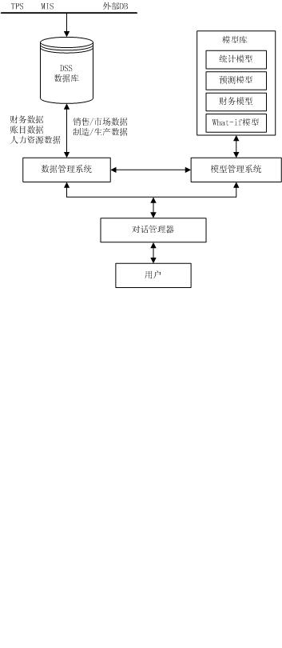
决策支持系统DSS
DSS的结构
数据管理部件
模型管理部件
用户接口部件

Slide 112
决策支持系统DSS
数据管理部件
来自组织内部的信息系统，如管理信息系统、事务处理系统、或知识工作系统等产生的财务、会计、市场、销售、生产制造或人力资源等方面的有关数据；
来自组织的外部，如行业的某些特定数据、地区经济收入水平和就业状况等，可以从政府部门或行业数据库中摘取，或者从因特网上下载；
来自DSS决策者个人的数据。 将决策者的经验和洞察力等个人信息输入到DSS中，供DSS运行时调用，这也体现了DSS的个性色彩。

Slide 113
决策支持系统DSS
模型管理部件
模 型 | 说 明
财务模型 | 有现金流量、内部回报率、投资分析等模型，如Excel等电子表格程序具有这些简单模型的求解功能。
统计分析模型 | 包括计算均值、标准方差、和输出散点图等。并可建立因果关系，例如把产品销售同消费者的年龄、收入或其它因素联系起来。软件包如SPSS, SAS等能完成统计分析模型的功能。
预测模型 | 用事物过去已知信息对事物的未来状态进行科学的预计和推测。定量预测模型有指数平滑模型、季节预测模型、回归预测模型，马尔可夫链预测模型等。
What-if模型 | “what-if”分析对决策变量作假设性的改变以观察对目标变量影响的过程。例如敏感性分析模型提高售价5%或追加10万元的广告预算将会发生什么？如果保持售价和广告预算不变将会发生什么？
优化模型 | 线性规划、非线性规划、动态规划、目标规划和最优控制等模型。软件包LINDO专用于线性规划问题的求解。

Slide 114
决策支持系统DSS
用户接口部件
具有帮助用户使用DSS的能力；
接受用户请求，并将请求输入DSS；
具有识别和处理不同类型会话方式的能力，如程序命令语言或自然命令语言；
提供多个DSS用户之间的通信支持；
具有对各种处理结果进行解释、描述和输出的能力；
具有与数据管理部件和模型管理部件友好交互的能力。

Slide 115
经理信息系统EIS
经理的信息需求
高层决策者的工作包括战略计划、运营控制、协商谈判、资源配置、创新计划以及对突发事件的处理等。如：
公司长期目标和短期目标是什么？应采取什么发展战略？
本公司已有产品的销售情况如何？开发什么新产品为好？
公司应采取什么融资策略？
采用什么样的员工激励机制？
如何创建企业文化？
本公司要不要实施ERP？要不要采用供应链运作模式？

Slide 116
经理信息系统EIS
经理信息需求的特点：
经理获得信息的中心意图是用于规划和控制；
经理需要从数据库中获得包括行业、客户、竞争者以及下属部门的有关历史、当前和将来的3个时间段信息；
经理希望根据所获得的信息来评估当前状态和未来趋势；
由于这些问题的非结构性，经理还会凭自己的直觉或利用已积累的经验，根据目前掌握的信息做出决策。

Slide 117
经理信息系统EIS
EIS的定义
Lenneth C Laudon & Jane P Laudon认为：EIS是一种针对高级管理人员的信息需求，辅助管理者面向非结构化问题决策的信息系统。
George M. Marakas认为：EIS系统是一套计算机系统，它通过更便利地获取企业内部和外部与组织目标相关的信息，为高层决策者提供决策支持。

Slide 118
经理信息系统EIS
EIS的一般特征
专门用于支持高层管理决策
直接被高层决策者使用，操作简便，使用前不需要培训
一般为个体决策者量身定做
采用图、表、文字等形式输出信息
EIS的数据来源于组织内部和外部的各种信息源（信息系统）
提供选择、析取、分离、追踪、钻取信息的功能
可提供决策者需要的各种报告，如状态报告、异常情况报告、趋势分析报告、数据挖掘报告等
为决策者提供各种方便的通信工具

Slide 119
EIS的基本功能
办公支持：如文字处理、日程安排、地址簿、待处理事务清单、电子邮件服务等。
分析支持：提供非结构化问题的决策查询；调用DSS的功能；关于趋势、关键指标、异常报告等的图形分析输出功能；关键词查询、数据挖掘功能、帮助和解释文档的功能。
个性化：允许对报告的形式、图表的类型和菜单的内容进行方便的修改。
图示功能：能生成多种图形、选择各种类型的显示。
规划功能：项目管理、日程安排。
界面：友好的用户界面，容易学习。
集成：与组织中的计算机资源和其它类型的信息系统进行高效的集成和整合；具有远程访问功能和数据安全功能。

Slide 120
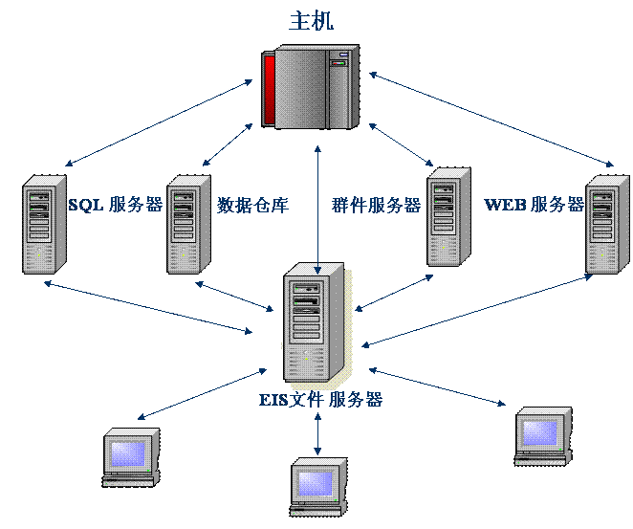

Slide 121
办公自动化系统OAS
办公室与办公的概念
事务型办公：进行有规律的重复性工作，如收集资料、起草报告、接待来访者；整理纪录和手稿、收发文件、归档、复制、检索；还有做统计报表、接电话、发传真等。事务型办公室的工作被称为信息处理工作。
决策型办公：从事与人的创造力密切相关的决策工作。主要工作是根据上级的指令和掌握的信息，进行思考、研究和决策，制订出合理的决策方案，根据反馈的动态信息及时地进行调整。决策型办公室所做的工作也被称为知识创新工作。
混合型办公：担负确定型事务处理和非确定型决策处理（知识创新）的双重任务。

Slide 122
办公自动化系统OAS
OAS的定义
办公自动化系统是信息技术在办公室活动中的应用，目的是实现办公活动的科学化、自动化，提高办公室信息工人的工作效率。
与其他的信息系统有所不同，办公自动化系统面向组织中的各个管理层，包括高层、中层和基层人员。

Slide 123
办公自动化系统OAS
办公自动化设备举例
类型 | 举 例
输入设备 | 扫描仪、光学字符阅读机（OCR）、光笔、数字化仪
处理设备 | 台式微机、便携机
存储设备 | 磁带、光盘、缩微胶卷（片）
输出设备 | 各类打印机、复印机、绘图机
通讯设备 | 传真机、电传机、多功能电话、网络通信设备（网卡等）
其他设备 | 幻灯机、投影仪、碎纸机、多功能一体机等

Slide 124
办公自动化系统OAS
OAS的功能
文字处理和桌面排版
文档图像管理
工作流管理（收发文、公文审批流程等）
电子邮件
电子公告板 、讨论区
电子会议（如音频会议、视频会议等）
日程安排、代办事宜、工作日志
电子公文管理（包括档案管理、业务资料管理等）

Slide 125
知识工作系统KWS
KWS的定义
知识工人也不同于数据工人或信息工人：知识工人是那些掌握组织中不断变化的、与组织有关的知识，不断发现或创造新知识并存入知识库的人。他们是组织变革和发展的主要力量。提高知识工人的工作效率是知识时代管理的最重要的任务。知识工作与其他的办公工作相比，复杂程度高、专业化程度高，很多知识工作都离不开信息技术的支持。知识工人迫切需要特殊的信息系统来支持知识工作，以提高知识工人的工作效率。
知识工作系统：是专门针对组织中的知识工人对信息系统的特殊需求，建立和集成新知识的信息系统。它促进新知识的创造，确保新的知识和技术技能同企业经营恰当地结合，是组织知识管理的重要组成部分。

Slide 126
知识工作系统KWS
KWS的结构
KWS软件
知识库
可视化图形
模型、模拟计算
文档管理
通讯
用户接口
硬件平台，知识工作站

Slide 127
知识工作系统KWS
知识库：知识取自组织的内部和外部，存储在知识库中。KWS应能够支持知识工人方便地从知识库获取其所需的知识。
通讯：知识工人经常要和组织内部或外部的同行、合作者交流沟通，他们有时处在不同的地区和国家，使得KWS相对其他支持合作工作的信息系统需要读取更多的外部数据和信息。因而KWS应该为知识工人提供方便、快捷的沟通方式。
可视化图形：与其他信息系统相比，KWS还必须提供更加有利的能对图形、分析模型等进行处理的软件。

Slide 128
知识工作系统KWS
模拟计算：因为工程设计人员有时要进行大量的复杂的运算，以确定其所设计的产品零部件的安全性和强度。此外，处理图形也需要特别强的运算能力，所以需要像CAD、虚拟现实这样的处理图形的系统，有时甚至需要存储能力和运算能力较强的超大型计算机。
用户接口：友好的用户接口不仅可以使得使用者不需花很多时间就能学会软件的使用，而且能够使知识工人与系统之间进行方便的交互。
知识工作站：工作站有较强的图形处理、分析计算、文件管理和通讯处理能力。此外，工作站还允许多任务并行处理。一般知识工作站需要根据不同任务专门设计，因而工程师的工作站和设计师用的工作站是不同的。

Slide 129
信息系统集成

Slide 130
1.3.3 信息系统的分支及发展
基于纵向管理职能划分
库存管理子系统
生产管理子系统
人力资源管理子系统
财务管理子系统
销售管理子系统
成本管理子系统
质量管理子系统

Slide 131
市场信息系统
市场信息系统
产品子系统
市场情报
子系统
广告促销子系统
数据库
用户(4P)
市场预测
子系统
分销渠道子系统
市场研究
子系统
价格子系统
市场决策子系统
市场
经理

Slide 132
财务信息系统
财务信息系统
会计信息子系统
预测子系统
内
源
数据库
外
源
内部审计子系统
资金管理子系统
用户
财务控制子系统
财务情报子系统
数据流
信息流

Slide 133
生产信息系统
现代化大生产给制造业带来了许多困难，表现在：
原材料不能准时供应
零部件生产不配套
产品生产周期过长，劳动率下降
资金积压严重，周转期长
市场和客户的要求多变，使企业经营计划系统难以适应

Slide 134
MRP的发展经历了三个阶段
MRP的发展经历了几个阶段：
60年代解决：“订货点管理”不足，发展了控制物料的物料需求计划
70年代：闭环式的MRP能适应主生产计划的改变，也能适应现场情况的变化
80年代：发展了MRPII，这时企业资源不仅是材料，人力、资金、设备和时间也被看成企业资源，并加以控制。MRPII的功能已能满足制造业的所有经营生产活动。MRPII是对内管理的系统，在战略规划、市场和决策方面功能较弱。
90年代：出现了ERP（企业资源计划），它是MRPII基础上的扩充市场、财务等功能的系统。

Slide 135
主生产高度
计划MPS
物料基本数据
生产计划
物料结构表
利用主生产调度（MPS），物料用量清单、库存和未交货单等，经计算得到未来的物料需求，并进行订单的补充和修改。
主生产计划
初期MRP
库存管理数据
毛需求
采购单及
未付客户表
产能负荷分析
闭环式的MRP，能适应主生产计划的改变，又能适应现场情况的变化。
MRP
N
可行？
物料需求计划
Y
MRPII将企业的生产制造、财务会计、市场营销、工程管理、采购供应以及信息管理等各个部门纳入整体管理之中。
MRPII
物料需求计划
物料需求单
执行物料需求计划
ERP
在MRPII基础上，集成了质量管理、设备、仓库、运输、项目、市场信息、金融投资、法规与标准以及电子商务、过程控制接口、数据采集接口等管理，成为覆盖整个企业的管理信息系统。
执行车间作业计划
传统的物料需求计划

Slide 136
经营计划
生产计划大纲
财 务 及 成 本 管 理
MRP II 原理图
MRPII系统结构 MRPII系统流程
主生产计划
粗能力计划
N
是否可行
Y
物料需求计划
能力需求计划
N
是否可行
Y
采购
生产活动控制
派工 输入／输出控制
执行结果反馈

Slide 137
企业资源计划 ERP (Enterprise Resource Planning)
ERP系统是指建立在信息技术基础上，以系统化的管理思想，为企业决策层及员工提供决策运行手段的管理平台。它是从MRP(物料需求计划)发展而来的新一代集成化管理信息系统，它扩展了MRP的功能，其核心思想是供应链管理。它跳出了传统企业边界，从供应链范围去优化企业的资源。
ERP系统集信息技术与先进管理思想于一身，成为现代企业的运行模式，反映时代对企业合理调配资源，最大化地创造社会财富的要求，成为企业在信息时代生存、发展的基石。它对于改善企业业务流程、提高企业核心竞争力具有显著作用。

Slide 138
ERP的核心目的
1、体现对整个供应链资源进行管理的思想
2、体现精益生产同步工程和敏捷制造LP(Lean Production)的思想：是企业按大批量生产方式组织生产时，把客户、销售代理商、供应商、协作单位纳入生产体系，这种合作伙伴关系组成了一个企业的供应链，这即是精益生产的核心思想
3、“敏捷制造(Agile Manufacturing)”的思想: 当市场发生变化，企业会组织特定的供应商和销售渠道组成的短期或一次性供应链，形成“虚拟工厂”，把供应和协作单位看成是企业的一个组成部分，运用“同步工程”，组织生产，用最短的时间将新产品打入市场，时刻保持产品的高质量、多样化和灵活性，这即是“敏捷制造”的核心思想。
4、体现事先计划与事中控制的思想

Slide 139
人事信息系统
是支持人力资源管理的系统。
输入子系统
输出子系统
人力计划子系统
档案子系统
招聘子系统
内
源
HRIS
数据库
人力资源研究
子系统
环
境
人力管理子系统
用户
酬劳子系统
人力资源情报
子系统
环境报告子系统

Slide 140
组织信息系统
主要内容
政府机关信息系统
制造业企业信息系统
某外贸进出口公司的信息系统

Slide 141
1.3.3 信息系统的分支及发展
基于技术架构进行划分
按技术架构可分为单机系统、主机/终端系统、 C/S（Client/Server，客户机/服务器）架构信息系统、B/S （Browser/Server，浏览器/服务器）架构信息系统等。

Slide 142
信息技术的应用
供应商
虚拟企业
(动态联盟)
直销
客户
供应商
联盟（虚拟）企业
办事处
供应商
客户
内销
代销点
供应商
主体企业 （盟主）
代理商
客户
供应商
代销点
物资供应公司
制造部
销售公司
外销
供应商
客户
供应商
MIS
零售商
供应商
客户
批发商
供应商
联盟（虚拟）企业
联盟（虚拟）企业
零售商
供应商
客户
运输、仓储
运输、仓储、配送
维修点
客户
供应商
供应商
维修服务
MRP/MRP II
供应商
DRP
服务点
客户
CRM
SCM
系统
理念
技术
ERP（供需链管理 / Internet）
（B2B） （B2B、B2C）
电子商务
模式
Notes:
DRP分销资源计划

Slide 143
现代信息系统的发展趋势
网络化
柔性化
敏捷化
个性化
发展性
先进性
集成性
学习性
智能化

Slide 144
1.3.4 信息系统的战略作用
1.企业环境与信息系统
企业外部环境的变化
全球经济的一体化
案例1: 华为的全球化竞争战略
案例2:凯马特沃尔玛案例分析

Slide 145
1.3.4 信息系统的战略作用
1.企业环境与信息系统
企业外部环境的变化
知识经济的到来
科学技术的高速发展
企业间竞争的加剧

Slide 146
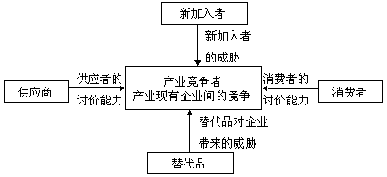
1.3.4 信息系统的战略作用
1.企业环境与信息系统

Slide 147
1.3.4 信息系统的战略作用
外部竞争威胁模型
新入市者的威胁（6种障碍：规模经济、产品差异化、资金需求、转变成本、掌握销售渠道和政府政策 ）
替代性产品和服务的压力
客户讨价还价
供应商讨价还价
竞争者的市场定位
基本竞争战略：
产品差异化
市场定位差别化
与客户和供应商关系紧密
低成本战略

Slide 148
1.3.4 信息系统的战略作用
产品竞争已不再是现代企业唯一的竞争方式：
形象竞争
时间竞争
组织竞争
未来竞争等

Slide 149
1.3.4 信息系统的战略作用
1.企业环境与信息系统
企业内部环境的变化
工作方式的变化
组织业务分散化
小巧玲珑的组织架构已成为当今世界一切组织的普遍追求。
资产运营、委托生产、业务外包等已经成为企业组织小型化提供了实现的条件。
员工需求的变化
工作手段的变化
信息系统是企业组织应对环境的挑战，
以信息技术为基础所提出的一个组织和
管理上的解决方案。

Slide 150
1.3.4 信息系统的战略作用
IT通过多种途径使企业获得竞争优势：
形成差异产品或服务：使企业能够及时改变和调整经营战略，向市场提供差异产品，提供高质量、多品种的产品和服务，形成不易于被其他竞争对手的产品或服务替代的、“独特”的产品或服务优势。（沃尔玛在全国有成千家连锁传统商店，消费者可以尽情在网上选货、定货，然后到附近的沃尔玛分店取货甚至退货）
改变竞争方式：企业间竞争变为直接面向消费者的竞争；企业从以往的以产品或服务设计与管理为中心的竞争，转变为以产品或服务营销为中心的竞争；最后，由以往的产品和服务成本与质量的有形竞争转变为争取消费者信心的虚拟竞争（家电企业产品与服务）

Slide 151
1.3.4 信息系统的战略作用
扩大竞争领域：网络的“时空压缩”效应，使企业信息交流变得直接和简单，网上竞争日趋激烈。电子商务正在推动着企业竞争由有形向无形转化，竞争模式变得日趋隐蔽和变化多端；“时空放大”效应，将使企业之间的联合和竞争，可通过数字信息来实施。这既为企业提供了新的竞争方式，又为企业提供了新的竞争空间（市场国际化）。
二元交易成本：IT使企业交易成本向着两个相反的方向发展，这两个相反的方向都具有提高企业竞争力的效果。一方面，减少企业与消费者之间的环节，缩短路径距离，降低企业交易成本，提高成本优势。另一方面，增加了企业和分销商改变供货方的交易成本，分销商改变供货方可能面临更换信息系统的成本。IT成为企业的壁垒，构成对新竞争者进入的壁垒。

Slide 152
1.3.4 信息系统的战略作用
虚拟竞争与企业敏感性：在网络技术环境下，企业可以有效地打破以往政府设置的各种行政的、地理隔离，与国际市场保持直接密切联系，甚至可以进行跨国交易活动。直接面对数字信息世界的国际市场，使企业长期保持对国际价格波动的敏感性，为企业获取竞争优势提供了更多的商业机会。
提高人力资源与企业素质：IT不仅使企业员工培训成为成本低廉的教育活动，而且使企业监督与管理职员的成本急剧下降，从而客观上提高了企业整体素质水平，应用信息技术的技能成为企业招聘员工的考核标准之一。

Slide 153
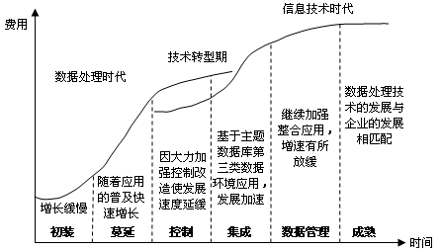
1.4.2 信息系统发展的阶段论
诺兰的阶段模型

Slide 154
1.4.2 信息系统发展的阶段论
诺兰的阶段模型
诺兰模型诺兰(Nolan,R.L.)总结了发达国家信息系统发展的经验和规律，于1973年首次提出了信息系统发展的阶段理论被称为诺兰阶段模型，1980年诺兰进一步完善了该模型。
诺兰模型反映了信息系统的发展阶段，并使信息系统的各种特性与系统生长的不同阶段对应起来，从而成为信息系统战略规划工作的框架。
根据这个模型，只要一个信息系统存在某些特性，便可以知到其处在哪一阶段。一般认为模型中的各阶段都是不能跳越的。

Slide 155
1.4.2 信息系统发展的阶段论
诺兰的6阶段模型

Slide 156
1.4.2 信息系统发展的阶段论
① 初装阶段
组织中只有少数人使用计算机，计算机是分散控制的，没有统一的计划。
② 蔓延阶段
计算机的应用从企业中的少数部门扩展到各个部门，以至在信息系统的管理和费用方面都产生危机。在此阶段，计算机处理能力得到飞速发展，但在组织内部又出现大量数据冗余、数据不一致以及数据无法共享等许多问题。

Slide 157
1.4.2 信息系统发展的阶段论
③ 控制阶段
组织开始制定管理方法使得计算机的应用正规化、制度化，并推行成本-效益分析方法。同时针对已开发的应用系统的不协调和数据冗余等问题建立统一的计划。
④ 集成阶段
数据处理系统进入一个高速发展阶段，建立集中式的数据库和能够充分利用及管理组织各种信息资源的系统。

Slide 158
1.4.2 信息系统发展的阶段论
⑤ 数据管理阶段
数据真正成为企业的重要资源。
⑥ 成熟阶段
信息系统与组织的目标完全一致，可以满足组织中各管理层次的要求，能够适应任何管理和技术的新的变化，从而真正实现信息资源的管理。

Slide 159
1.4.2 信息系统发展的阶段论
诺兰阶段模型指出了系统发展过程中6种增长要素：
计算机硬件资源：从早期的磁带向最新的分布式计算发展。
应用方式：从批处理方式到连机方式。
计划控制：从短期的、随机的计划到长期的、战略计划。
信息系统在组织中的地位：从附属于某个部门发展到独立的部门。
领导模式：一开始技术领导是主要的，随着用户和上层管理人员越来越了解系统，上层管理部门开始与信息技术部门一起决定发展规划与战略。
用户意识：从不认识，到模糊认识，到主动参与。

Slide 160
1.4.2 信息系统发展的阶段论
诺兰模型对信息系统开发的指导意义
诺兰模型总结了发达国家信息系统发展的经验和规律，一般认为诺兰模型中的各个阶段是不可以跳跃的。
无论在确定开发管理信息系统的策略，或者在制定管理信息系统规划的时候，都应该首先明确本单位处于哪一个生长阶段，根据这个阶段的特征指导MIS的建设。

Slide 161
1.3.4 信息系统的战略作用
2.组织与信息系统
组织环境的变革
组织结构扁平化
扁平化组织是一种通过减少管理层次，压缩职能机构，裁减人员而建立起来的一种紧凑而富有弹性的新型团体组织。
具有敏捷、灵活、快速、高效的优点。
扁平化的组织结构是一种静态构架下的动态组织结构。

Slide 162
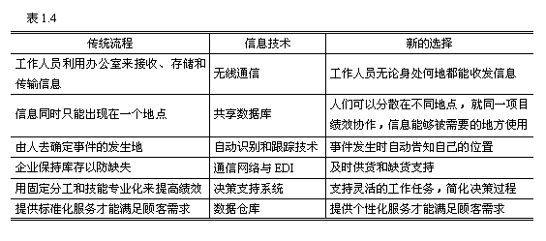
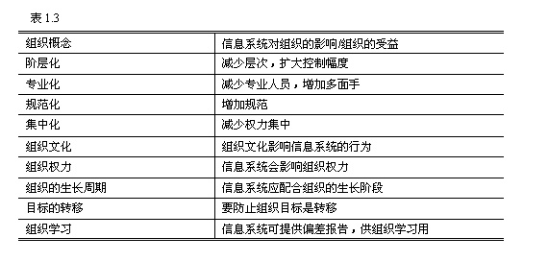
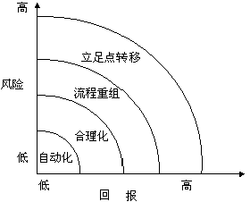
1.3.4 信息系统的战略作用
2.组织与信息系统
企业组织的变革
信息系统导致组织的变革
组织的业务流程重组

Slide 163
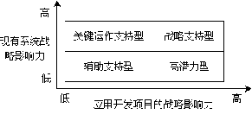
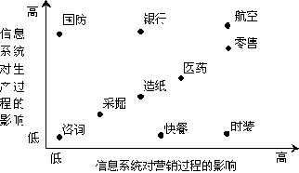
1.3.4 信息系统的战略作用
2.信息系统的战略作用
信息系统对组织战略的支持
信息系统对不同行业的影响力
组织的业务流程重组

Slide 164
1.4 管理信息系统
1.定义
瓦尔特.肯尼万的定义（ 1970 ）
以书面或口头的形式，在合适的时间向经理、职员以及外界人员提供过去的、现在的、预测未来的有关企业内部及其环境的信息，以帮助他们进行决策
强调：信息为决策服务；没有强调计算机（计算机应用水平限制）

Slide 165
1.4 管理信息系统
高登.戴维斯的定义（ 1985 ）
它是一个利用计算机硬件和软件，手工作业，分析、计划、控制和决策模型，以及数据库的用户 计算机系统。它能提供信息，支持企业或组织的运行、管理和决策功能
强调：信息为各层管理服务；人- 机系统

Slide 166
1.4 管理信息系统
我国的定义（ 1985 ）
是一个以人为主导，利用计算机硬件、软件、网络通讯设备以及其它办公设备，进行信息的收集、传输、加工、储存、更新和维护，以企业战略竟优、提高效益和效率为目的的，支持企业高层决策、中层控制、基层运作的集成化的人机系统
强调：人的主导作用; 现代化工具; 目的明确 ;支持不同管理层; 集成化人机系统

Slide 167
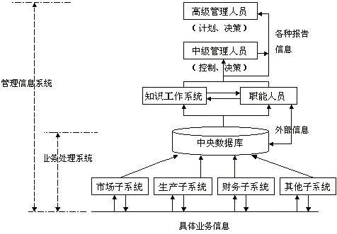
MIS概念图
管理信息系统的概念

Slide 168
MIS的目标
管理信息系统的概念
协调管理全局
提高管理效率
实现管理科学化
创造组织效益

Slide 169
1.4.1 管理信息系统的特征
1.主题性
管理信息系统的主题性可以理解为管理信息系统是面向管理决策的，是为解决某一领域的问题而存在的，是面向具体管理决策的人工系统

Slide 170
1.4.1 管理信息系统的特征
2.系统性
信息系统开发涉及人、财、物等多方面的资源，需要进行各个方面的协调；
系统开发要综合考虑各个方面的因素；
信息系统的开发需要软硬件的协作以完成特定的系统功能，相互配合、相互补充；
信息系统是人机的系统，需要管理和技术的双重支持。
3.人机系统

Slide 171
1.4.1 管理信息系统的特征
4.现代管理方法与手段相结合的系统
现代信息系统是与现代管理方法与手段结合的系统
5.多学科交叉的边缘学科
管理信息系统是综合了计算机科学、应用数学、决策理论、运筹学、管理学等多学科的一门学科，其边缘学科的特点非常明显

Slide 172
管理信息系统概念空间有五维
技术维
技术上的深化程度
信息支持维
信息使用的深度
多维
模型
层次维
支持不同层次的管理
职能维
不同的职能作用不同的系统
组织维
不同的企业或组织应用不同系统

Slide 173
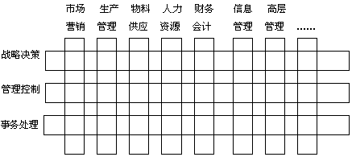
1.4.3 管理信息系统的结构
1.管理信息系统的功能结构

Slide 174
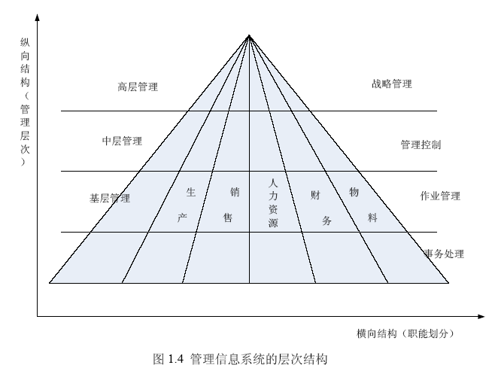
1.4.3 管理信息系统的结构
管理信息系统层次结构

Slide 175
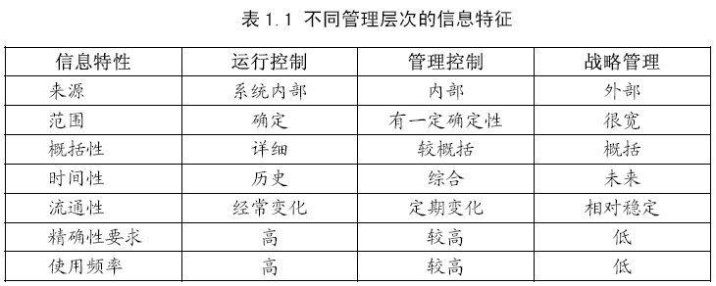
1.4.3 管理信息系统的结构

Slide 176
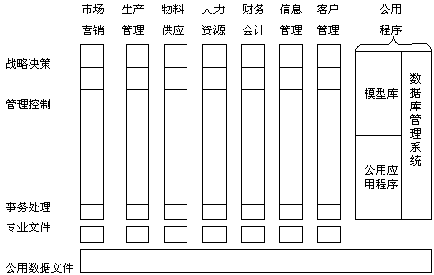
1.4.3 管理信息系统的结构
2.管理信息系统的软件结构

Slide 177
2. 管理信息系统的软件结构
事务处理部分：主要完成数据的收集、输入，数据库的管理、查询、基本运算、日常报表的输出等
管理控制部分：主要在TPS基础之上，对数据进行深加工，如运用各种管理模型、定量化分析手段、程序化方法、运筹学方法等对组织的生产经营情况进行分析

Slide 178
2. 管理信息系统的软件结构
战略决策部分：MIS的决策模型多限于以解决结构化的管理决策问题为主，其决策结果要为高层管理者提供一个最佳的决策方案
数据库部分：主要完成数据文件的存储、组织、备份等功能，数据库是管理信息系统的核心部分
接口部分：接口部分在MIS中有举足轻重的地位，因为系统不是孤立的，总要和系统之外的数据和系统进行数据交换，因此数据的导入和导出成为系统必备的功能

Slide 179
3. 管理信息系统的物理结构
集中式: 集中式系统是资源在空间上集中配置的系统。集中式系统由于资源集中，便于管理，资源利用率高。但系统可靠性低，一旦主机出现故障会导致全系统的瘫痪

Slide 180
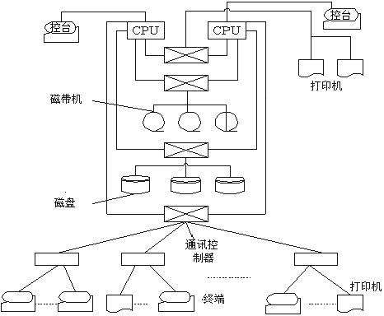
1.5.4MIS的结构
3. 管理信息系统的物理结构

Slide 181
3. 管理信息系统的物理结构
分布式: 分布式系统通过计算机网络将不同地点的计算机硬件、软件、数据等资源联系在一起，服务于一个共同的目标

Slide 182
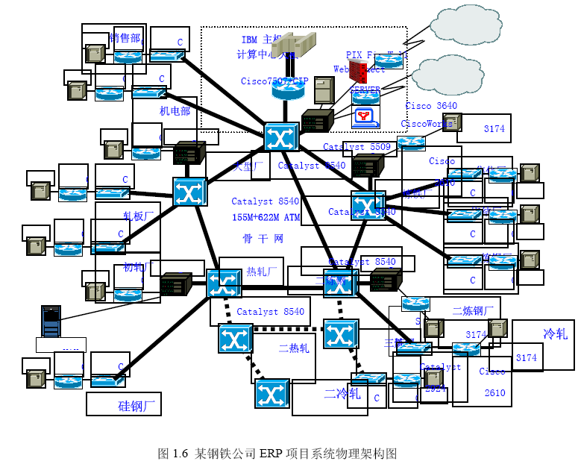
第1章 管理信息系统概论
管理信息系统的物理结构

Slide 183
案例讨论:应用信息技术创造竞争优势
讨论题：
1.思科公司是怎样通过电子商务系统获得竞争优势的?
2.电子商务系统在思科公司的发展进程中发挥了哪些战略性作用?
3.开发一个能够带来竞争优势的信息系统需要哪些条件?
4.请你以组织信息技术应用顾问的角度谈谈怎样使我们的大学获得竞争优势?

Slide 184
案例：中新旅公司的信息系统
一、中国新时代旅游公司概况
中新旅成立于1987年，是国家批准的一类社，在全国有20余家分公司，1995年人均创利润4万余元。
中新旅实行总经理负责制。二级部门实行“大包干”方式，除人事权、财务权、市场营销在公司领导掌握之外，其余权利都在业务部门。
Notes:
184

Slide 185
总经理
办公室
人事处
财务部
机票代理部
外联部
欧美部
亚太1部
亚太2部
日本部
Notes:
185

Slide 186
二、信息化目标
期望利用信息技术，加强企业内部管理和外部市场需求管理，变粗放经营为集约经营，开发客源，节约开销，扩大税后利润。
1996年初，由企业高层集体投票决定由副总经理王江负责信息化建设工作。目标
（1）加强经营管理、改善经营；
（2）改变“大包干”模式,消除“灰色收入”。
具体有4个方面：
建设公司局域网；
开发中新旅MIS ；
购置安装会计软件；
组建自己的信息中心。
Notes:
186

Slide 187
三、信息系统的组成
公司总经理与王江不和，对信息化工作持保留态度，否决了成立信息中心的意见。信息化过程中，行政、业务部门参与度不高。
MIS
外联管理系统
内联管理系统
总经理查询系统
数据维护系统
Notes:
187

Slide 188
四、信息化过程中面临的困难
由于总经理的态度，导致公司中MIS使用情况不理想；
“灰色收入”挥之不去，预定目标未达到；
未能组建信息中心，系统维护更新成问题；
Notes:
188

Slide 189
五、讨论：
1、有人认为MIS是“一把手”工程，本例中领导的不支持是失败的主要原因吗 ？
2、推行MIS，减少“灰色收入”的目标为什么没有能够实现？
3、如果你是王江，你将如何推进下一步的信息化工作？
Notes:
189

Slide 190
五、讨论：
1、有人认为MIS是“一把手”工程，本例中领导的不支持是失败的主要原因？
Notes:
190

Slide 191
五、讨论：
2、推行MIS，“削藩”和减少“灰色收入”的目标为什么没有能够实现？
1、企业管理人观念方面
企业一把手重视不够 在许多企业，企业一把手对信息化建设缺乏应有的关心和支持。
中层领导的消极对待或抵制 有些企业，其经济属“诸侯经济”，部门的权力与利益很大。
2、企业的常规管理方面
没有相应的经营模式的变动和业务流程的重组，高估了计算机应用系统的作用。
3、企业的专项管理方面
缺乏制度上的保障 任何一种先进作业方式或生产方式的采用，都必须有政策上的扶持或制度上的保障，
信息化工作忽略了领导和员工的参与
Notes:
191

Slide 192
五、讨论：
3、如果你是王江，你将如何推进下一步的信息化工作？
措施：
(1)促使一把手观念的转变和思想的解放
(2)改变经营模式和重组业务流程
(3)制订有关的规章制度并贯彻执行（培训、使用、维护制度）
(4)组建信息技术机构 （组织上和人才上的保证）
Notes:
192

Slide 193
思考题
了解SCM、ERP、PDM、CRM等类型的信息系统的概念，并说明对企业的支持作用有哪些？

Slide 194
第一章思考题
调查报告：信息技术在该领域应用概况、行业特点、成功、失败案例原因分析、效益与作用、技术特点、关键因素等
各级政府信息化应用情况
制造企业信息系统应用情况
医疗系统信息化应用情况
农业信息系统应用情况
教育信息系统应用情况
商贸企业信息系统应用情况
IT企业信息系统应用情况
军事信息系统应用情况
金融行业信息系统应用情况（银行、保险、证券等）
新闻媒体单位的信息系统应用情况

